Slide 1

Dr. R. Guderlei | eXXcellent solutions gmbh
Tim Felgentreff | HPI
Versionsmanagement
Zentral oder Verteilt?

Slide 2
Vorteile
Offline arbeiten möglich
Daten werden redundant gehalten (Datenverlust weniger wahrscheinlich)
Hohe Geschwindikeit der Operationen
Häufigere, kleinere Commits
Es wird mehr mit (lokalen) Branches gearbeitet

Slide 3
Agenda
Verteilte Versionsverwaltung mit Git
Git in der Praxis
Fazit

Slide 4
Grundlegendes
Verteilung: kein zentrales Repository
Jeder Entwickler hält lokal eine Kopie des Repositories

Slide 5
Beispiele
Kommerziell
  BitKeeper
  ClearCase
Open Source
  Darcs
  Bazaar
  Mercurial
  Git
  ...

Slide 6
Warum Git und nicht xyz?
Erprobt in großen Projekten
(Linux-Kernel, QT, Ruby on Rails, Gnome, Android, X.org, …)
Geschwindigkeit
Tool-Support (IDEs, TortoiseGit...)
GitHub

Slide 7
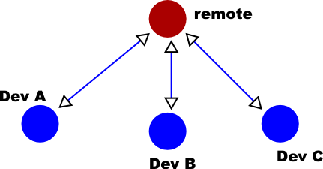
„SVN-ähnliche“ Struktur
Notes:
Änderungen werden von den lokalen Repositories in das remote-repo gepushed

Slide 8
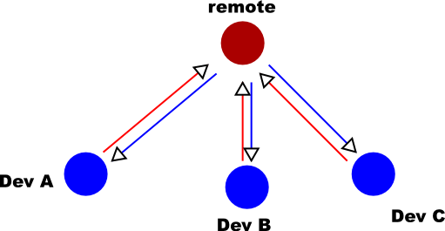
„pull only“-Struktur
Notes:
Änderungen werden aus den lokalen repositories (selektiv) in das zentrale repository „gepulled“)
→ ala linux kernel

Slide 9
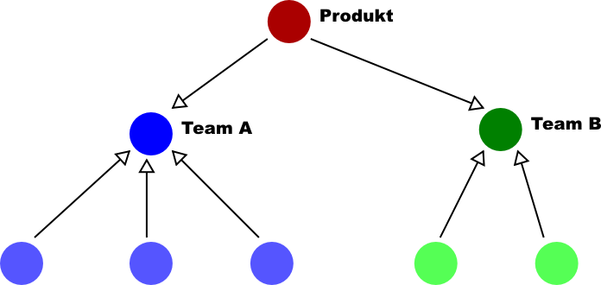
Repo-Hierarchien
Notes:
Nachbildung von (komplexen) workflows / organisationsstrukturen über hierachische anordnung von repositories

Slide 10
Betrieb
Default: Zugriffssteuerung über Systemberechtigungen (git+ssh)
Rechtemanagement: Gitosis
(http://eagain.net/gitweb/?p=gitosis.git)
Reviews: Gerrit
(http://code.google.com/p/gerrit/)
  Eigene Rechteverwaltung
  Code – Reviews
Privates Git Hosting: Gitorious, Bithug
(http://gitorious.org/, http://github.com/rkh/bithug)

Slide 11
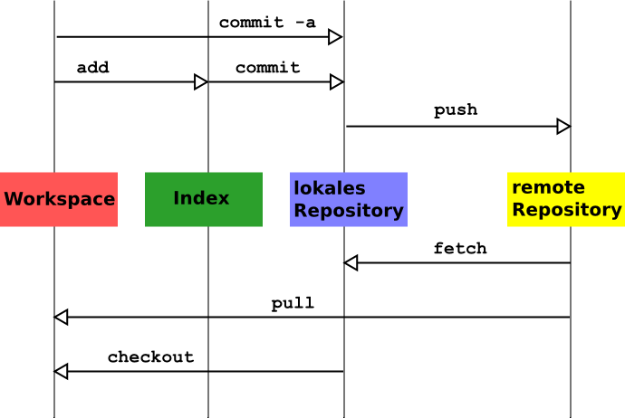
Befehle

Slide 12
Commit Messages
[PRJ-4711] Tests für XYZ hinzugefügt
Folgende Tests sind neu dazugekommen:
* Szenario A
* Szenario B
* Prüfung auf ungültigen Parameter
Notes:
- 1 zeile überschrift
- taggen von commits mit tracker-ids
- ausführliche beschreibung des commits

Slide 13
„SVN-Mode“
pull
<Arbeiten>
commit -a
push
Notes:
Ersetzen durch console screenshot?

Slide 14
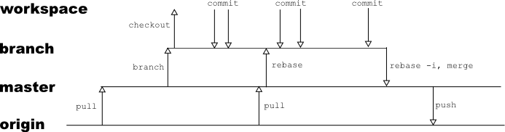
Branch/Rebase
Neuer Branch für Feature/Bug
Arbeit im Branch
Rebase: Änderungen am Master-Branch regelmäßig integrieren
Branch in Master mergen, ggf. Commits zusammenfassen
push

Slide 15
Squashing
Mit rebase --interactive kann man
  Mehrere Commits zusammenfassen (squash)
  Ein Commit in mehrere Commits zerlegen
  Die Reihenfolge von Commits verändern
NIEMALS mit Commits machen , die sich bereits in einem remote repository befinden. NEVER EVER. (es sei denn man zwingt jeden Entwickler zu einem ‚git pull –force‘)

Slide 16
Git - rename
Git unterstützt keine „intelligent renames“
Heuristische Erkennung von renames
→ renames sofort committen
Bewusste Designentscheidung
→ Tradeoff mit Geschwindigkeit

Slide 17
Sonstige Features
Stashing: temporäres Lagern von Änderungen
Patches per Mail
Bisect : Suche nach Commits (z.B. beim Bugs suchen)
Cherry Picking: selektiv Commits übernehmen

Slide 18
Fazit
Kaum Nachteile
  Komplexere Prozesse
  Relativ schlechte Windows-Integration
Viele Vorteile gegenüber zentralen SCM
  Mehr Flexibilität im Workflow
  Robusteres System
  „besseres“ Arbeiten
  Integration bestehender SCMs (SVN, hg)
  GitHub (http://www.github.com)
  Wahl des DVCS hängt von Features ab (siehe intelligent renames)

Slide 19

Vielen Dank!
Fragen?
Gerne auch am Stand von
eXXcellent solutions
im Ausstellungsbereich

Slide 20
And then realize that nothing is perfect. Git is just *closer* to perfect than any other SCM out there.
- Linus Torvalds

Slide 21
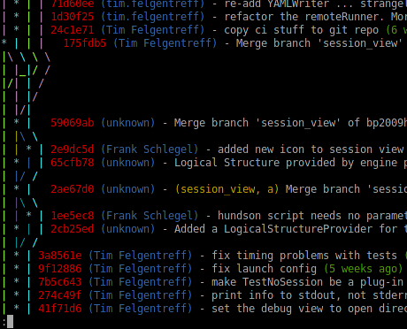
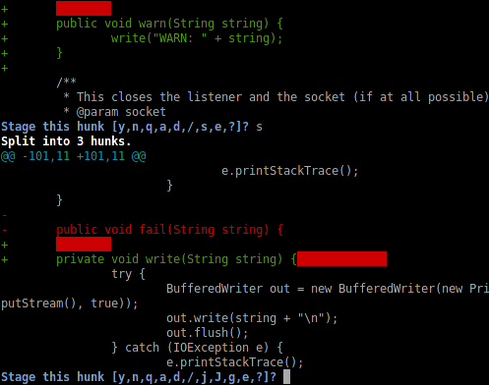
Tool Support
... Commands
add diff rebase
am difftool relink
annotate fetch remote
apply filter-branch remote-curl
archive format-patch repack
[ARGS] fsck replace
bisect gc request-pull
blame get-tar-commit-id reset
branch grep revert
bundle help rm
checkout imap-send shortlog
cherry init show
cherry-pick instaweb show-branch
chp lg st
clean log stage
clone merge stash
co mergetool status
COMMAND mv submodule
commit name-rev svn
completion.sh notes tag
config pull whatchanged
describe push

Slide 22
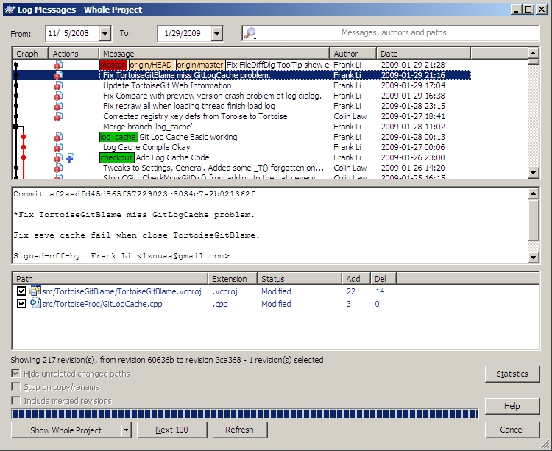
Tool Support
TortoiseGit für Windows
  TortoiseSVN Port für msys-git
  Gut geeignet für Umsteiger
  Gute Integration mit dem Explorer
  Kein Support für komplexes Staging mit Line Commits

Slide 23
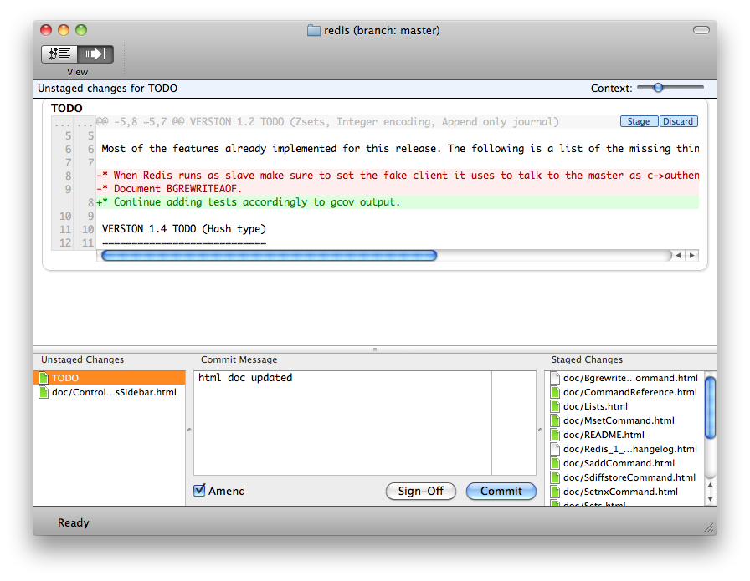
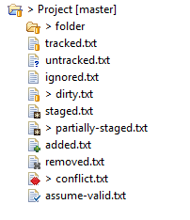
Tool Support
GitX für Mac OS X
  Sehr guter Support für komplexes Staging
  QuickLook und GitHub Integration
EGit für Eclipse
  Eclipse integration wie Subversive
  Amend Commit Support
  Kein Support für Line Commits

Slide 24
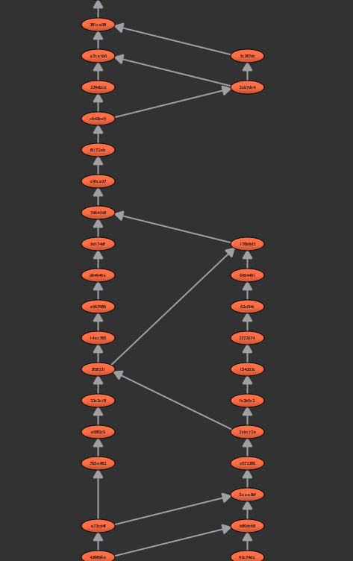
Der SVN-Workflow
► Linearer Versionsverlauf
► Lange SVN Historie
► Lineares Branching für Features
► Kaum Parallele Entwicklung auf mehreren Branches

Slide 25
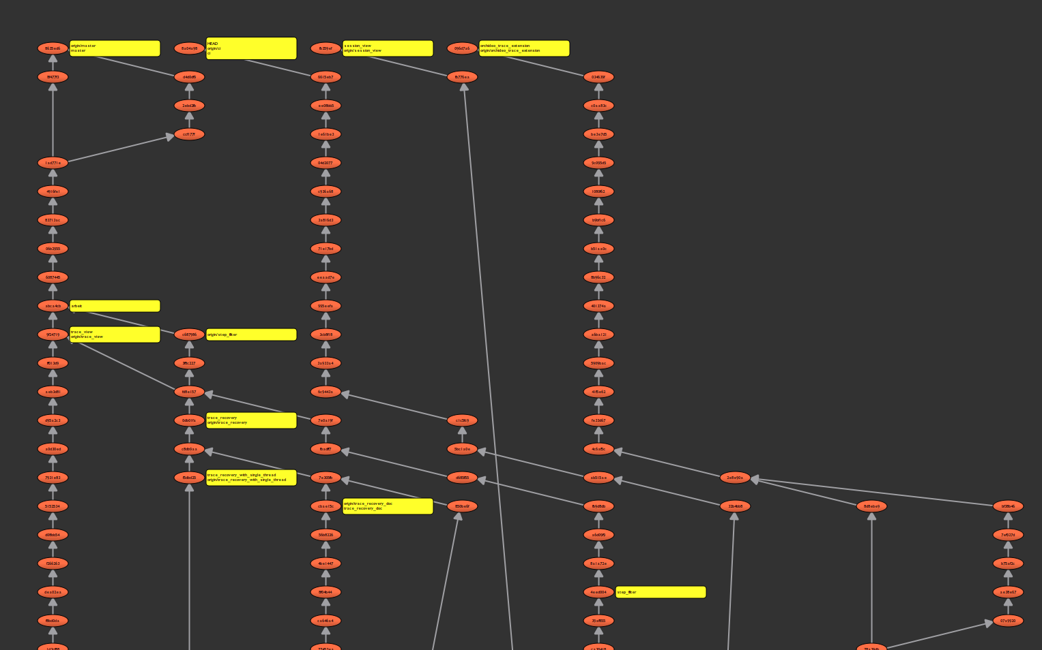
Der git-Workflow
► Feature, Feature-stable und Feature-bug-#XYZ Branches
► Parallele Entwicklung nach Motivation und Zeitdruck
► Stets stabile Branches
► Cherry-Picking einzelner Commits
► Merges von Tags aus Feature Branches
► Merges von Bugfixes in Stable Branches

Slide 26
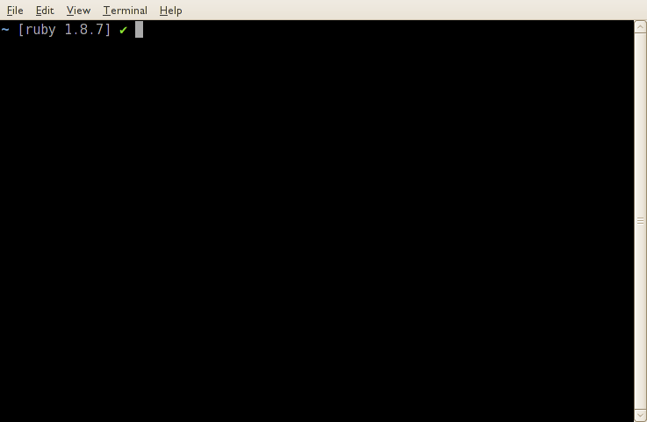
Migration: SVN → git
    $ git svn clone svn+ssh://svn.dev.company.org/
    $ git remote add origin git://git.dev.company.org/
    $ git push origin master
Notes:
Import → easy
Umstieg → peasy
Nur Zehenspitzen → auch gut!

Slide 27
git-svn
Der Einstieg in den Umstieg
  svn co => git svn clone
  svn up => git svn rebase
  svn ci => git svn dcommit
  svn cp => git svn branch
  Lokale commits, rebases und branches
Gotchas
  Commit Reihenfolge muss Upstream erhalten bleiben => Niemals mergen
  Rebase weniger mächtig als Merge

Slide 28

Erfahrungen im Umstieg
stash
diff
push
bisect
pull
cherry-pick
merge
log --graph
Notes:
Push vs Commit
Bisects -> Kaputtes TeltowCar, Kaputtes AutobahnERP
Kleine Commits → Leicht zu klassifizieren, leicht zu cherry-picken
Am Anfang noch große Commits
Branching am Anfang unnatürlich
Code wird sauberer (git-diff : Oh, trailing whitespace, kein Comment!)

Slide 29
Erfahrungen im Umstieg
Probleme liegen zu Beginnim scheinbaren Unwissen von „was ist aktuell?“ und dem „SVN-Workflow“
Schritte zur Lösung:
  Exzessives Branching und Merging
  Tagging an Abstimmungspunkten
  Engere Zusammenarbeit mit Quer-Merging zwischen Team-Mitgliedern um aktuell zu bleiben

Slide 30
Git
Entwickelt von Linus Torwalds
Ersatz für BitKeeper für die Kernel-Entwicklung
Einsatz seit 2005

Slide 31
Features / Ziele
Verteilte Entwicklung ermöglichen
Hohe Geschwindigkeit
Verwaltung großer Projekte
Kryptographische Sicherung der Änderungshistorie
Verwendung von Standard-Protokollen (ssh, http(s))

